Slide 1
GLOBAL & MULTICULTURAL ADVERTISING
PART 6: VALUES & CULTURE

Slide 2
VALUE CONCEPT
Di dalam modern marketing dan periklanan, nilai digunakan untuk membedakan dan memosisikan merek dalam kompetisi antar merek. Nilai dikatakan menjadi basis keputusan segmentasi dan positioning
nilai-nilai juga secara implisit disertakan dalam periklanan, dalam pendekatan dan pelaksanaan periklanan. nilai kemanusiaan telah diukur dan dibandingkan di dalam negara dan lintas negara
sistem nilai adalah organisasi yang mempelajari prinsip dan aturan untuk membantu seseorang memilih di antara alternatif, menyelesaikan konflik, dan membuat keputusan
values dapat menjadi standar yang memandu pilihan, keyakinan, sikap, dan tindakan kita
namun peneliti pemasaran secara teratur mencoba menunjukkan bahwa nilai bisa berubah, yang biasanya mereka temukan adalah perubahan dalam cara orang mengekspresikan nilai mereka yang pada dasarnya adalah perubahan dalam simbol dan ritual suatu budaya.

Slide 3
MENDEFINISIKAN BUDAYA
“Everything that people have, think, and do as
members of a society” (Ferraro, 2005)
Budaya mencakup hal-hal yang telah "berhasil" di masa lalu, termasuk keyakinan, sikap, norma, peran, dan nilai bersama yang ditemukan di antara penutur bahasa tertentu yang hidup selama periode sejarah yang sama di wilayah geografis tertentu.
budaya merupakan perekat yang mengikat kelompok menjadi satu, dalam periklanan perbedaan budaya biasanya mengacu pada ekspresi budaya.
Meskipun orang tidak sama, beberapa profesional pemasaran dan periklanan barat cenderung menganggap mereka sama, khususnya western brand manager- karena mereka terbiasa mendefinisikan merek dalam istilah abstrak dalam kepribadian dan identitas – dan benar-benar yakin akan universalitas konsumen.

Slide 4
MENDEFINISIKAN BUDAYA
semakin banyak nilai yang dirumuskan secara abstrak, semakin universal nampaknya. tetapi dalam pemasaran dan periklanan, kita harus mengungkapkan nilai dan motif secara konkret
Contohnya, kebutuhan secara universal adalah menjadi sehat, namun bagaimana orang-orang bertindak untuk menjaga kesehatannya bisa jadi berbeda-beda.

Slide 6
CULTURE & MARKETING STRATEGY
Identifikasi nilai-nilai budaya utama yang mempengaruhi konsumsi produk
Pastikan bauran pemasaran menarik nilai-nilai ini
Meneliti perubahan nilai budaya dan menyesuaikan bauran pemasaran jika diperlukan
Modifikasi bauran pemasaran menjadi subkultur jika budayanya heterogen
Waspadai simbol dan ritual

Slide 7
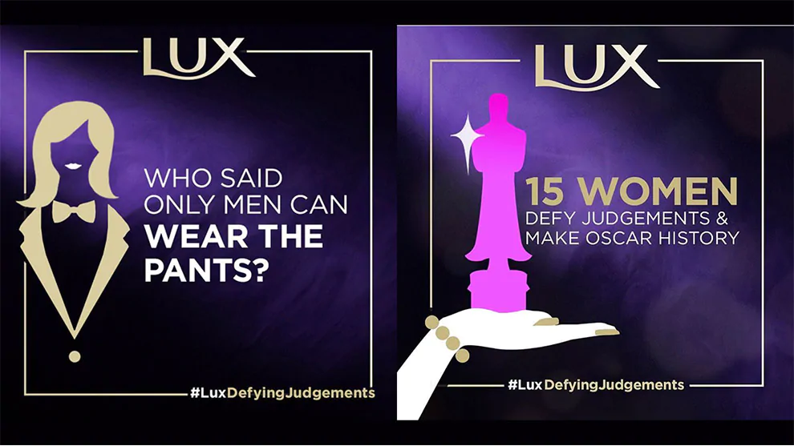
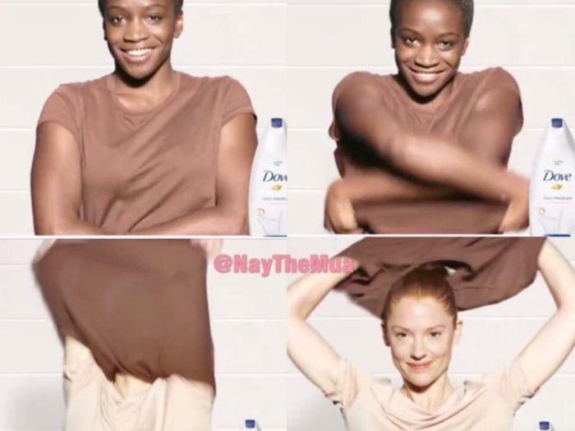
STEREOTYPING
periklanan bergantung pada penggunaan stereotip yang efektif karena harus menarik perhatian dan menciptakan pengenalan instan, periklanan menyederhanakan kenyataan dan dengan demikian harus menggunakan stereotip.
budaya yang berbeda memiliki stereotip yang berbeda dari budaya lain, jelas bahwa sangat berbahaya jika menggunakan stereotip nasional yang kuat dalam periklanan internasional.

Slide 8
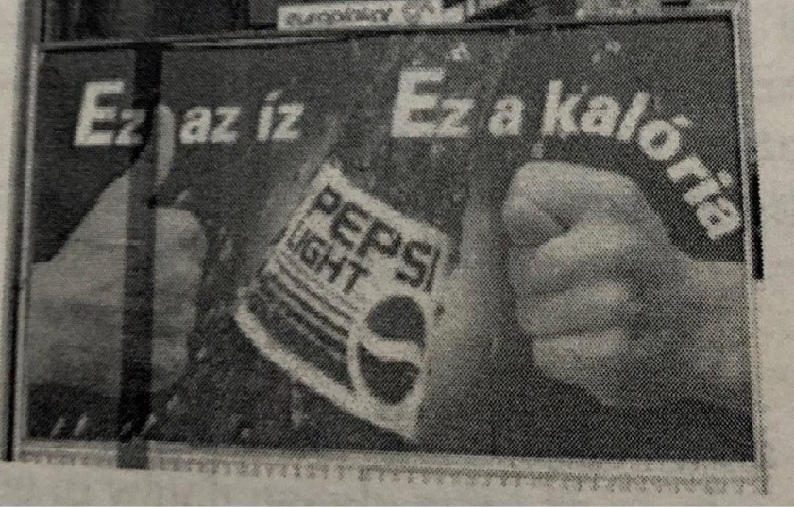
TANDA, SIMBOL DAN BODY LANGUAGE
tanda dan simbol adalah bagian penting dari jaringan asosiasi dalam memori kita: kemasan, warna, huruf.
Warna dapat memiliki makna tertentu seperti warna hitam melambangkan berkabung di western, sedangkan warna berkabung di cina adalah warna putih.
gerak tubuh adalah tanda budaya yang penting: gerak tubuh yang dalam satu budaya memiliki makna positif dapat membuat malu anggota budaya lain.

Slide 9
BAHASA
Iklan dari budaya sering kali tidak diterjemahkan dengan baik oleh budaya lain karena perbedaan bahasa dan dialek CONTOH:
The Bacardi ingin menjual minuman yang disebut di Jerman Pavane, tetapi sangat mirip dengan pavian, yang artinya "Babon (monyet)“
Sebuah perusahaan yang memasarkan pasta tomat di Timur Tengah ditemukanbahwa dalam bahasa arab frase “tomato paste” diterjemahkan menjadi “tomato glue“
Di negara-negara berbahasa Spanyol, kata-kata memiliki arti yang berbeda. Kata ball diterjemahkan dalam bahasa Spanyol sebagai bola, yang artinya ball satu negara, revolusi di negara lain, kebohongan atau pemalsuan bagi yang lain, dan merupakan kecabulan di dalam yang lain
Bahkan pelafalan menyebabkan masalah: Wrigley mengalami kesulitan menjual permen karet Spearmint di Jerman sampai produk tersebut diganti ejaan ke Speermint

Slide 10
GLOBAL CAMPAIGN
SAAB menggunakan global campaign dengan hanya membedakan Bahasa karena konsumennya yang sama di berbagai belahan dunia

Slide 11
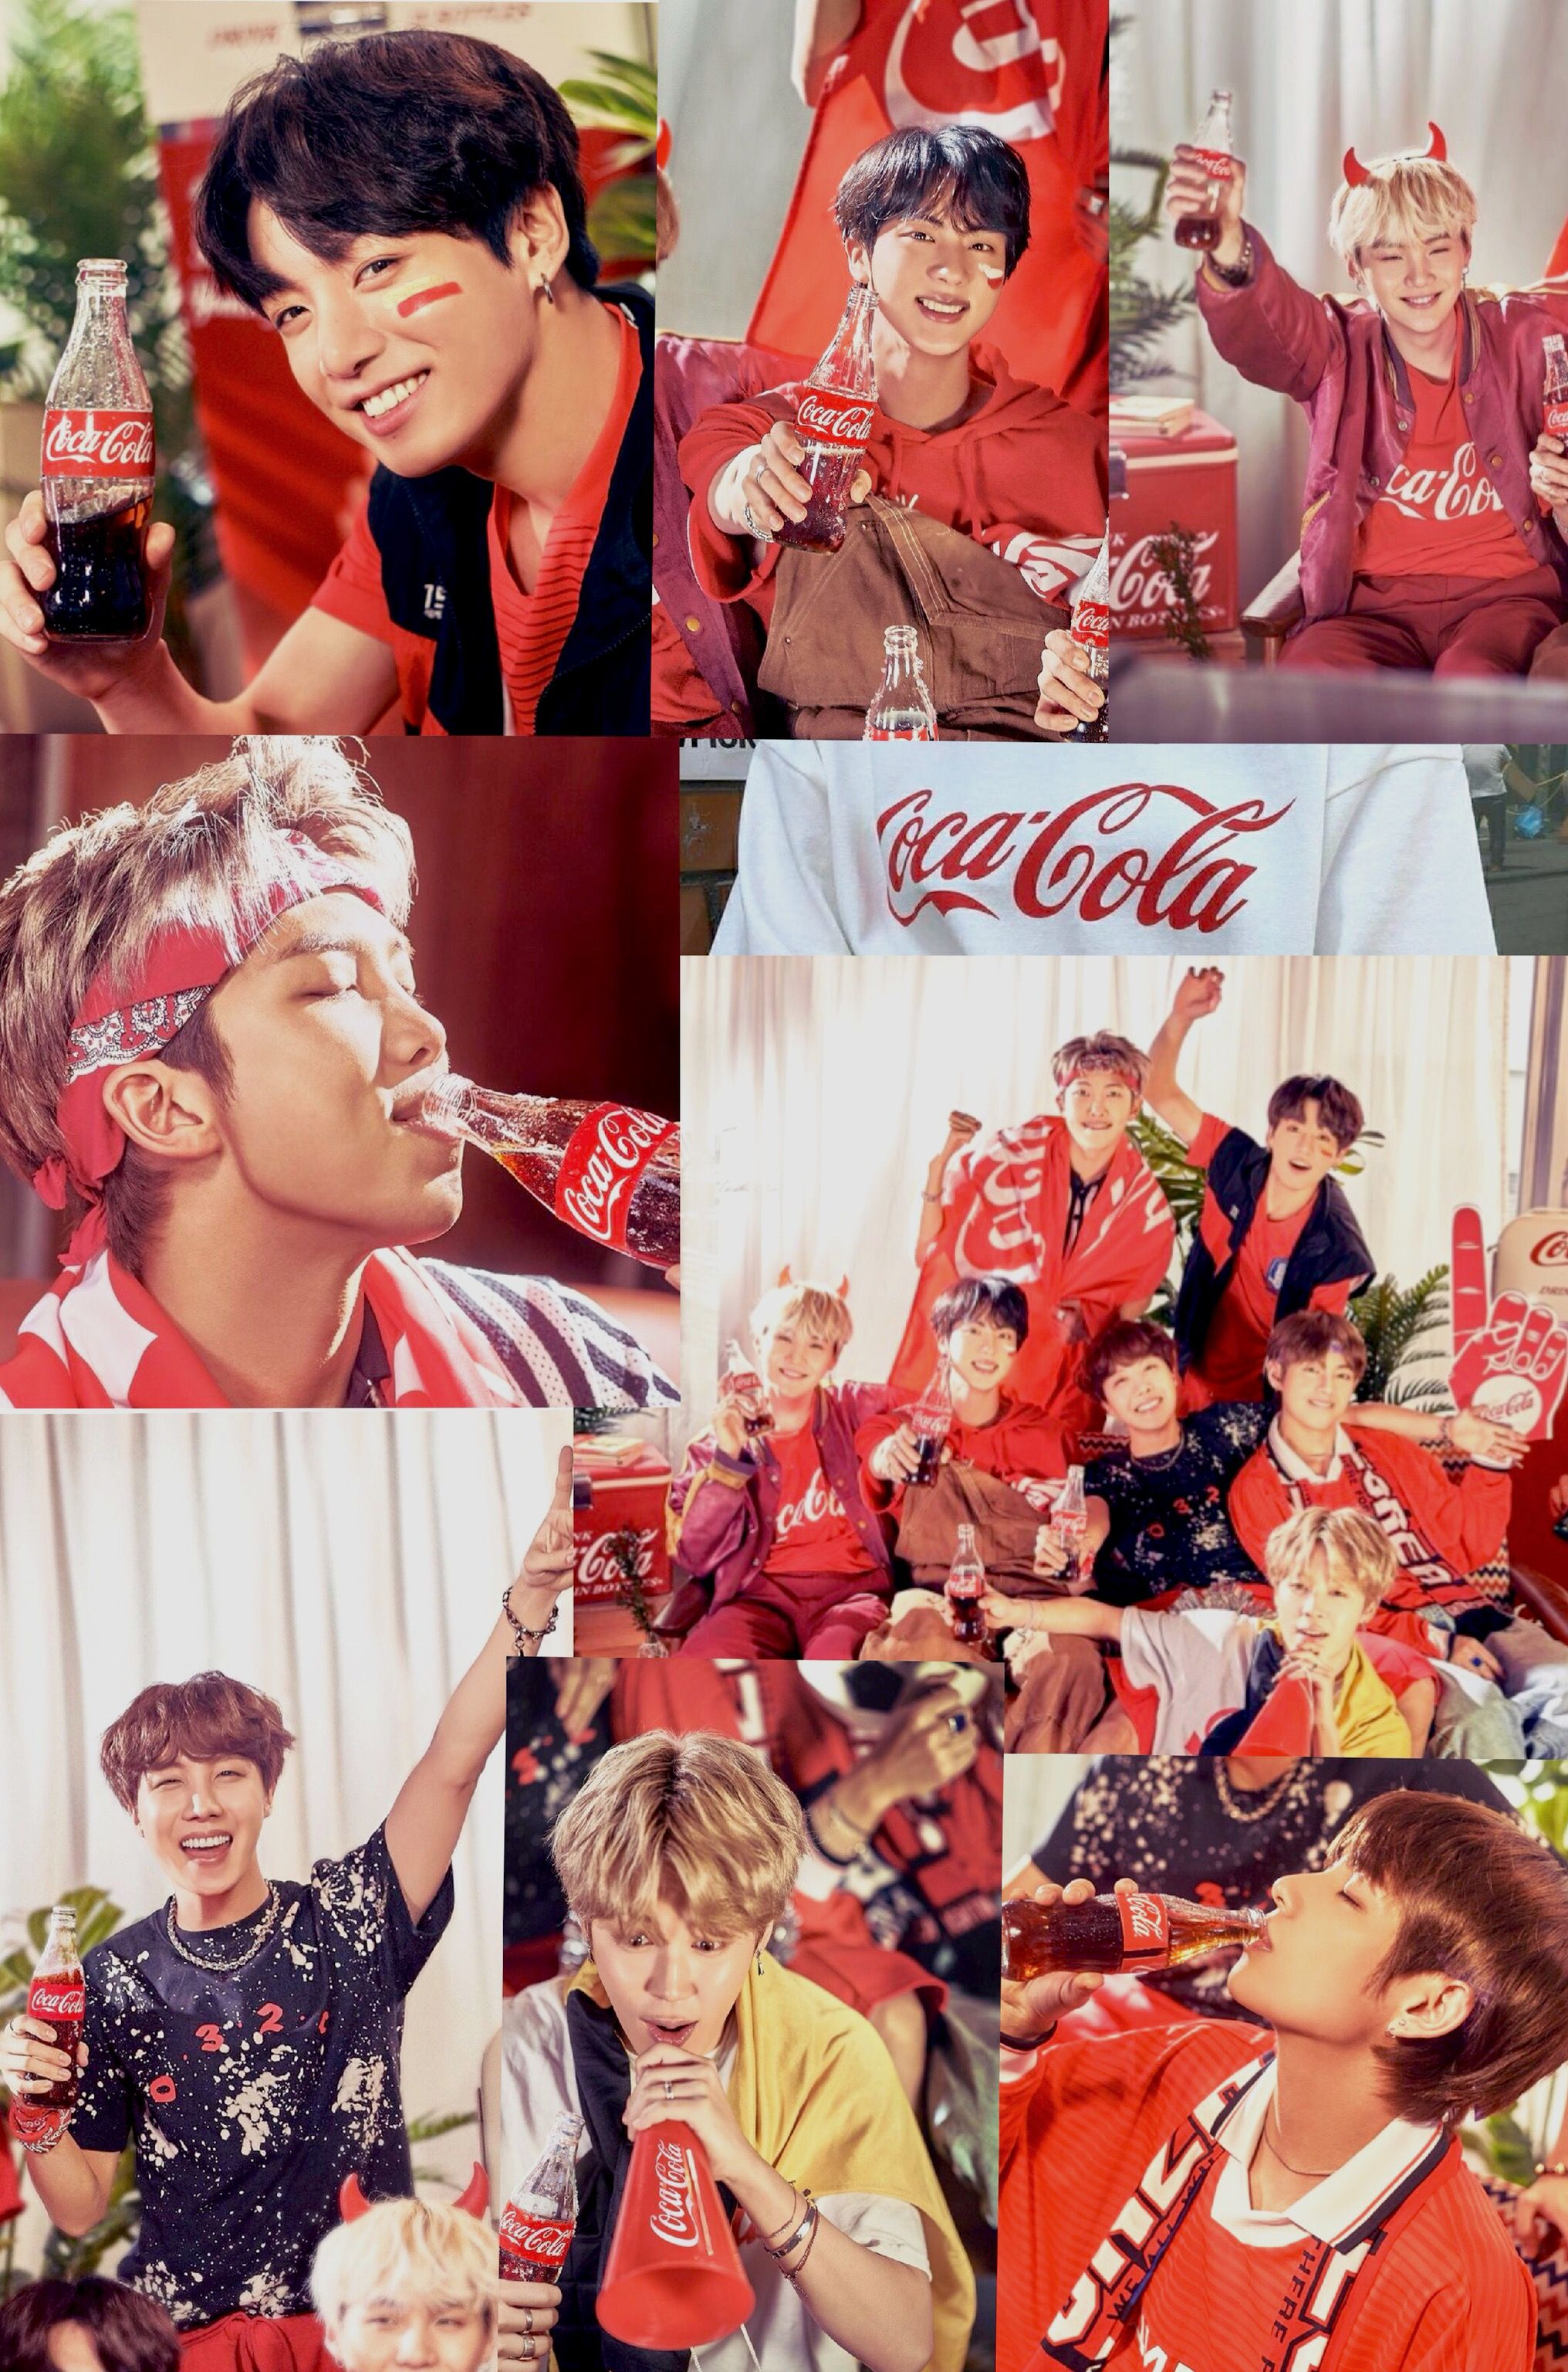
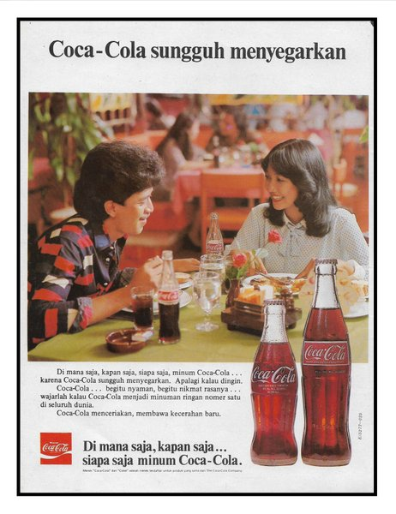
GLOBAL CAMPAIGN
Iklan Coca Cola di berbagai belahan dunia

Slide 12
IMAGERY DAN MUSIC
citra atau penggunaan gambar, simbol atau metafora sebagai cara untuk menyampaikan makna, didasarkan pada konvensi bergambar.
Orang barat cenderung menganggap interpretasi gambar sebagai proses yang terjadi dalam waktu: urutan pemrosesan informasi sebagai fungsi tata letak visual.
Dari segi semantik penggunaan metafora dalam iklan komersial bermakna kiasan yang di dalamnya mengandung makna emotif (emotiv meaning), yaitu makna yang timbul akibat adanya reaksi terhadap apa yang dipikirkan atau dirasakan.
musik adalah aspek lain dari budaya, dan budaya cenderung memiliki ritme sendiri
Musik rakyat tidak dapat dipisahkan dari kehidupan mereka, dan lagu merupakan bagian penting dari identitas mereka

Slide 13
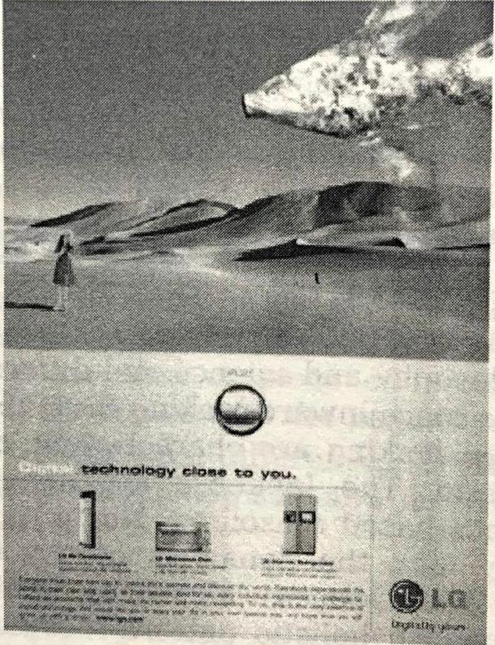
Iklan LG international ini memiliki metafora bahwa digital technology dapat membuat sesuatu yang tidak mungkin menjadi mungkin digambarkan oleh ikan yang ada di gurun pasir.
Di banyak negara di benua asia, ikan disimbolisasikan sebagai “keberuntungan” dan “kemakmuran”, yang kemungkinan besar tidak akan bisa dipahami oleh negara barat

Slide 14
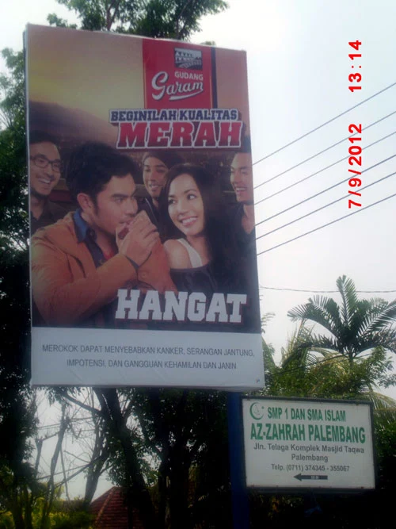
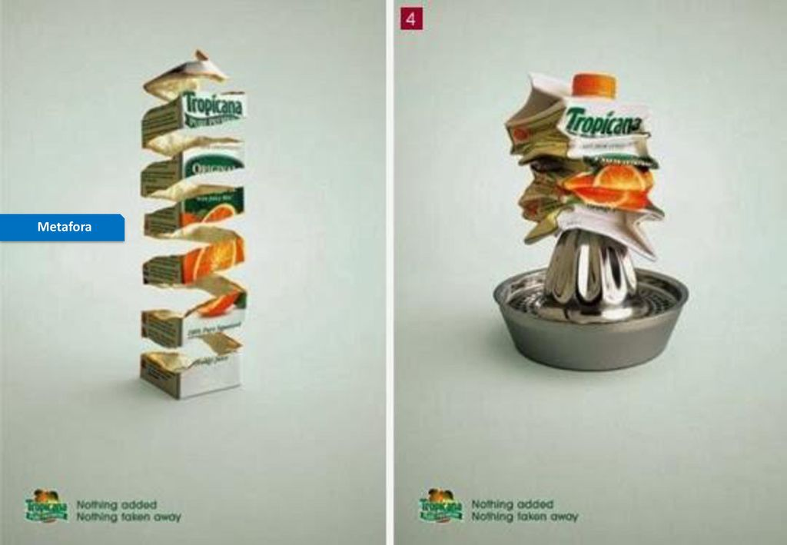

Slide 15
IMAGERY DAN MUSIC
Dengan mengambil contoh musik kita bisa membuat iklan lebih efektif. Musical advertisement terdengar merdu di telinga. Ini dengan mudah menarik perhatian pemirsa dan meningkatkan ingatan pelanggan DAN meningkatkan persuasif iklan.
Hiburan:
Musik yang bagus dapat berkontribusi pada keefektifan sebuah iklan hanya dengan membuatnya jadi lebih menarik
Iklan yang bagus menarik perhatian audiens, dan cara paling mudah untuk mencapai ini adalah dengan membuat daya tarik yang menghibur

Slide 16
IMAGERY DAN MUSIC
Daya ingat:
Musik dalam iklan adalah “musik yang paling umum teknik untuk membantu daya ingat dan karenanya product recall.
Untuk meningkatkan daya ingat suatu produk atau merek.
Bahasa lirik
Untuk memberikan fakta rasional campuran pidato dan lagu memberi pengiklan peluang untuk diingat baik secara logis, faktual [melalui lisan dan tulisan bahasa] dan emosi, daya tarik puitis [melalui musik].

Slide 17
IKLAN DAN POP CULTURE
budaya populer adalah totalitas meme, ide, perspektif, dan sikap berbeda yang dianggap lebih disukai berdasarkan konsensus informal dalam arus utama budaya tertentu.
Pop culture saat ini didominasi oleh budaya ala barat dan Korea Selatan.
budaya populer terdiri dari banyak aspek musik, mode, bahasa gaul, hiburan, dan bentuk media yang lebih baru seperti internet.

Slide 18
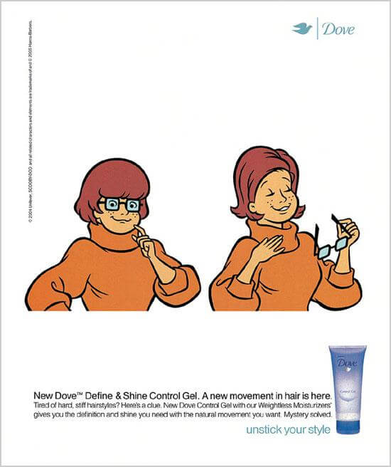
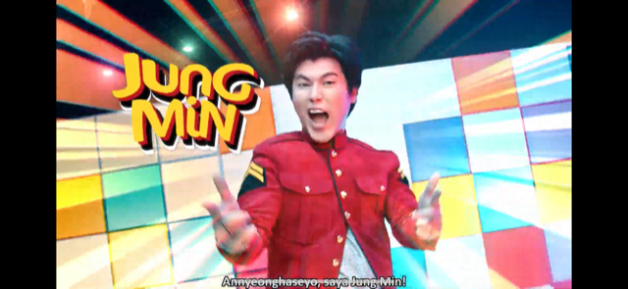
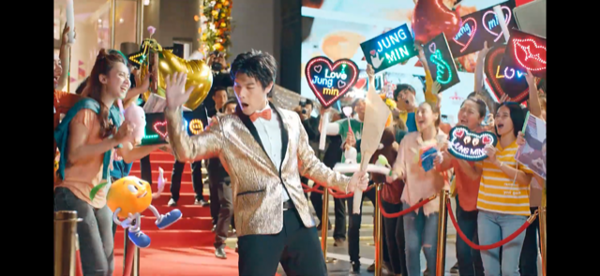
IKLAN DAN POP CULTURE

Slide 19
TUGAS KELOMPOK
Cari masing-masing 1 iklan cetak dan 1 iklan TVC/Youtube video boleh dalam/luar negeri
Tema bebas, yang dicari adalah iklan yang bermasalah (cari tahu masalah dari iklan-iklan tersebut di google)
Dipresentasikan kamis tanggal 8 April 2021
Paper dikumpulkan di google classroom (format word, untuk iklan video di-screen capture beberapa scene nya)
Paper dikumpulkan paling lambat tanggal 8 April 2021 jam 8 malam.

